Slide 1


Slide 2

ASENTAMIENTO HUMANO DE HECHO Y CONSOLIDADO DE INTERES SOCIAL DENOMINADO : COMITÉ PRO-MEJORAS DEL BARRIO “SAN MIGUEL DE AMAGASI ETAPA VI”
PRIORIZACIÓN GRUPO 1- POSICIÓN 2

Slide 3
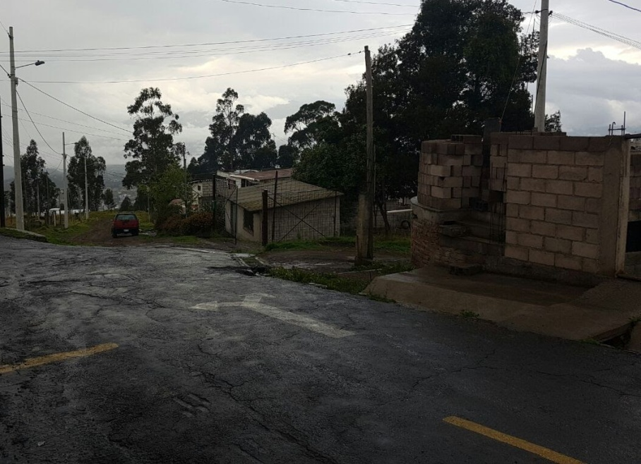
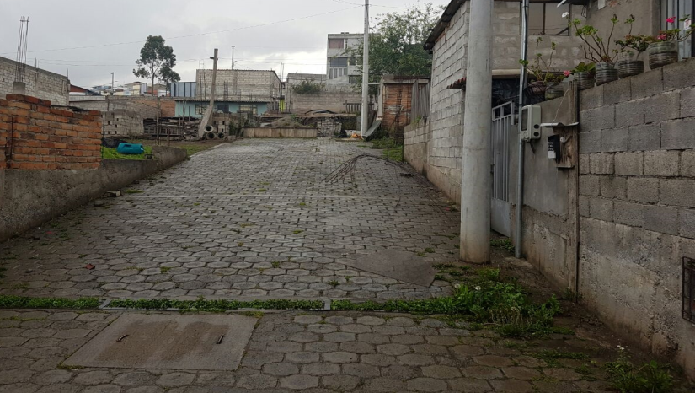
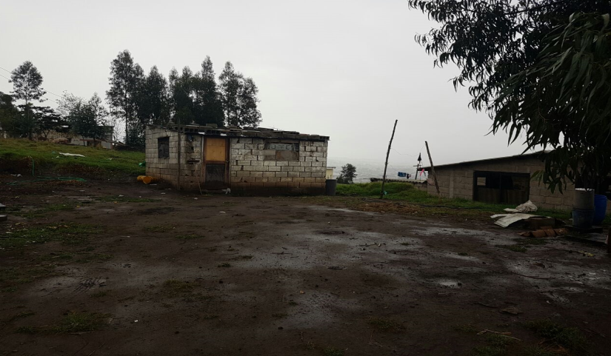
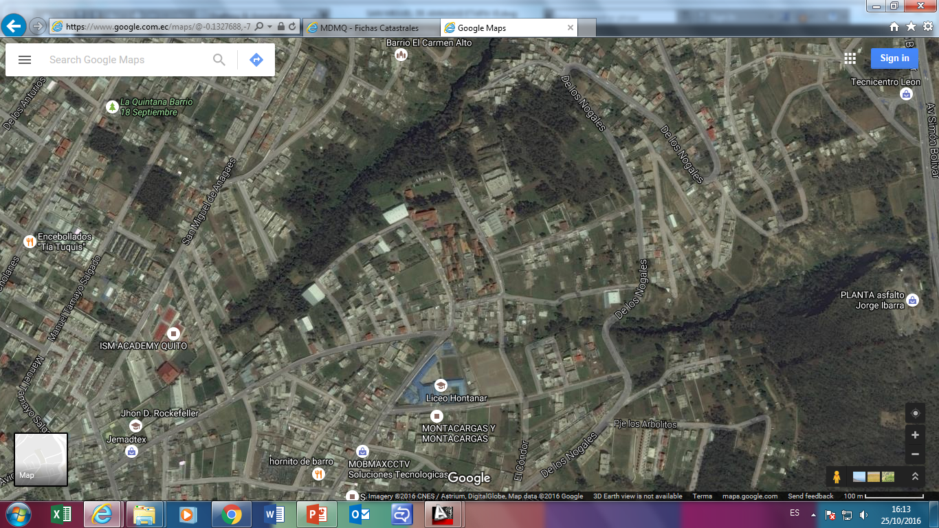
ASENTAMIENTO HUMANO DE HECHO Y CONSOLIDADO DE INTERES SOCIAL DENOMINADO COMITÉ PRO - MEJORAS DEL BARRIO “SAN MIGUEL DE AMAGASI ETAPA VI”
ADMINISTRACIÓN ZONAL: EUGENIO ESPEJO - PARROQUIA: SAN ISIDRO DEL INCA
INFORMACIÓN DEL ASENTAMIENTO PRIORIZACIÓN GRUPO 1 - POSICIÓN 2
AÑOS DE ASENTAMIENTO (INICIO): | 20 Años | CONSOLIDACIÓN: |  | 66,67 %
AÑOS DE ASENTAMIENTO (ACTUAL): | 24 Años
NÚMERO DE LOTES: | 42 | POBLACIÓN BENEFICIADA: |  | 168 Hab.
ZONIFICACIÓN ACTUAL: |  | A 10 (A604-50) /A31(PQ)
LOTE MÍNIMO: |  | 600 m2
FORMA DE OCUPACIÓN DEL SUELO: |  | (A) aislada
USO PRINCIPAL: |  | (RU2) Residencial Urbano 2 /(PE/CPN) Protección ecológica/Conservación del patrimonio natural
CLASIFICACIÓN DEL SUELO: |  | (SU) Suelo Urbano / (SRU) Suelo Rural
INFORMES DE RIESGOS: |  | Informe Nº 138 AT-DMGR-2018, emitido por la Dirección Metropolitana de Gestión de Riesgos, con fecha 23 de mayo de 2018. el AHHYC “San Miguel de Amagasi etapa VI” en general presenta un Riesgo Moderado Mitigable frente a movimientos de remoción en masa. Esto debido a que se observan condiciones físicas en el terreno que representen amenaza, y las condiciones de exposición son pocas para que ocurran movimientos en masa que puedan ocasionar daños o pérdidas. Sin embargo se debe mencionar que para los lotes 30, 31,38 y 42 se tiene un gran riesgo de pérdida de terreno por la pendiente de los mismos y las cercanías a la quebrada Angarachaca, y son en estos sitios con esta clase de pendientes donde se pueden generar agresivos procesos de erosión superficial. Oficio Nro. GADDMQ-SGSG-DMGR-2019-0637-OF de 19 de agosto de 2019. Se ratifica en la calificación del nivel del riesgo frente a movimientos en masa, indicando que el“AHHYC San Miguel de Amagasí - Etapa VI en general presenta un Riesgo Moderado Mitigable frente a movimientos de remoción en masa. Esto debido a que se observaron condiciones físicas en el terreno que representen amenaza, y las condiciones de exposición son pocas para que ocurran movimientos en masa que puedan ocasionar daños o pérdidas. Sin embargo se debe mencionar que para los lotes 30, 31, 38 y 42 se tiene un gran riesgo de pérdida de terreno por la pendiente de los mismos y las cercanías a la quebrada Angarachaca, y son en estos sitios con esta clase de pendientes donde se pueden generar agresivos procesos de erosión superficial.
Área Útil de Lotes: |  | 27.483,59 | m2 |  | Área verde en relación al área útil de lotes: 3,67 %
Área Verde: |  | 1.000,91 | m2
Área de Vías y Pasajes: |  | 868,83 | m2
Área bruta del terreno (Área Total): |  | 29.353,33 | m2 |  | UERB-AZLD
DE LOS NOGALES
DE LOS NOGALES
Obras de Infraestructura Existentes: |  | Obras Civiles Ejecutadas :
Agua Potable | 100% | Calzada | 0%
Alcantarillado | 100% | Aceras | N/A
Energía Eléctrica | 100% | Bordillos | N/A

Slide 4
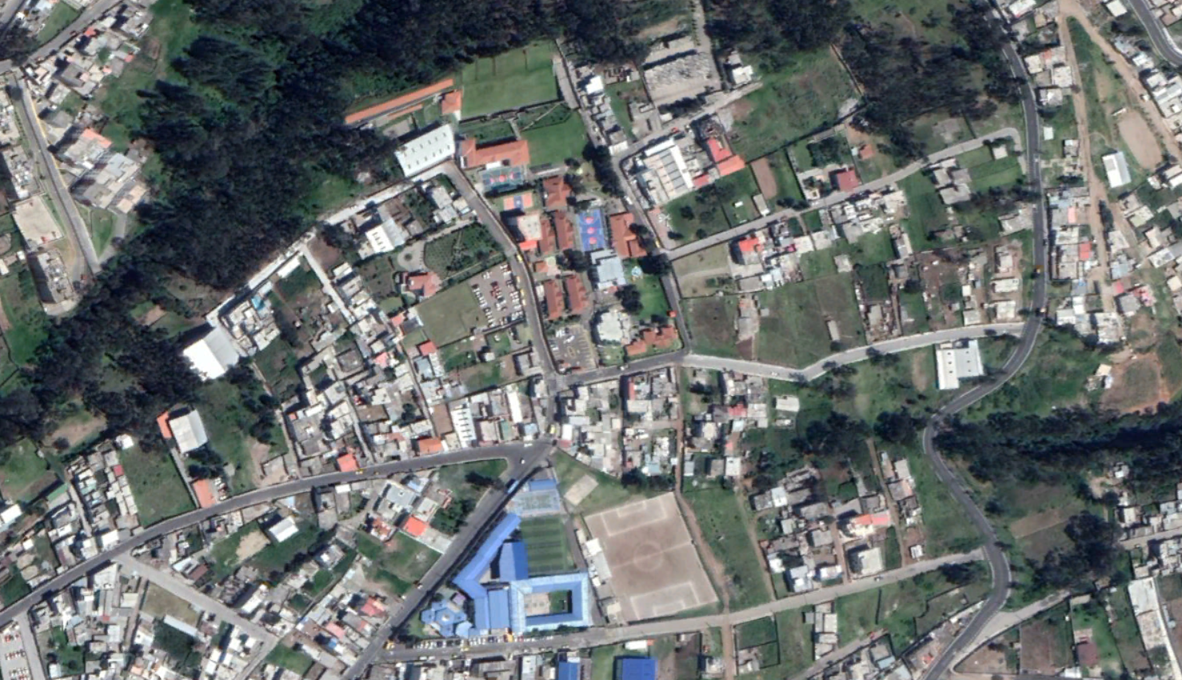
ASENTAMIENTO HUMANO DE HECHO Y CONSOLIDADO DE INTERES SOCIAL DENOMINADO COMITÉ PRO - MEJORAS DEL BARRIO “SAN MIGUEL DE AMAGASI ETAPA VI”
ADMINISTRACIÓN ZONAL: EUGENIO ESPEJO - PARROQUIA: SAN ISIDRO DEL INCA
ÁREAS VERDES CERCANAS AL ASENTAMIENTO:
LEYENDA:
AHHYC SAN MIGUEL DE AMAGASI ETAPA VI
ÁREA VERDE / EQUIPAMIENTO
DISTANCIA
Calle José E19D

Slide 5
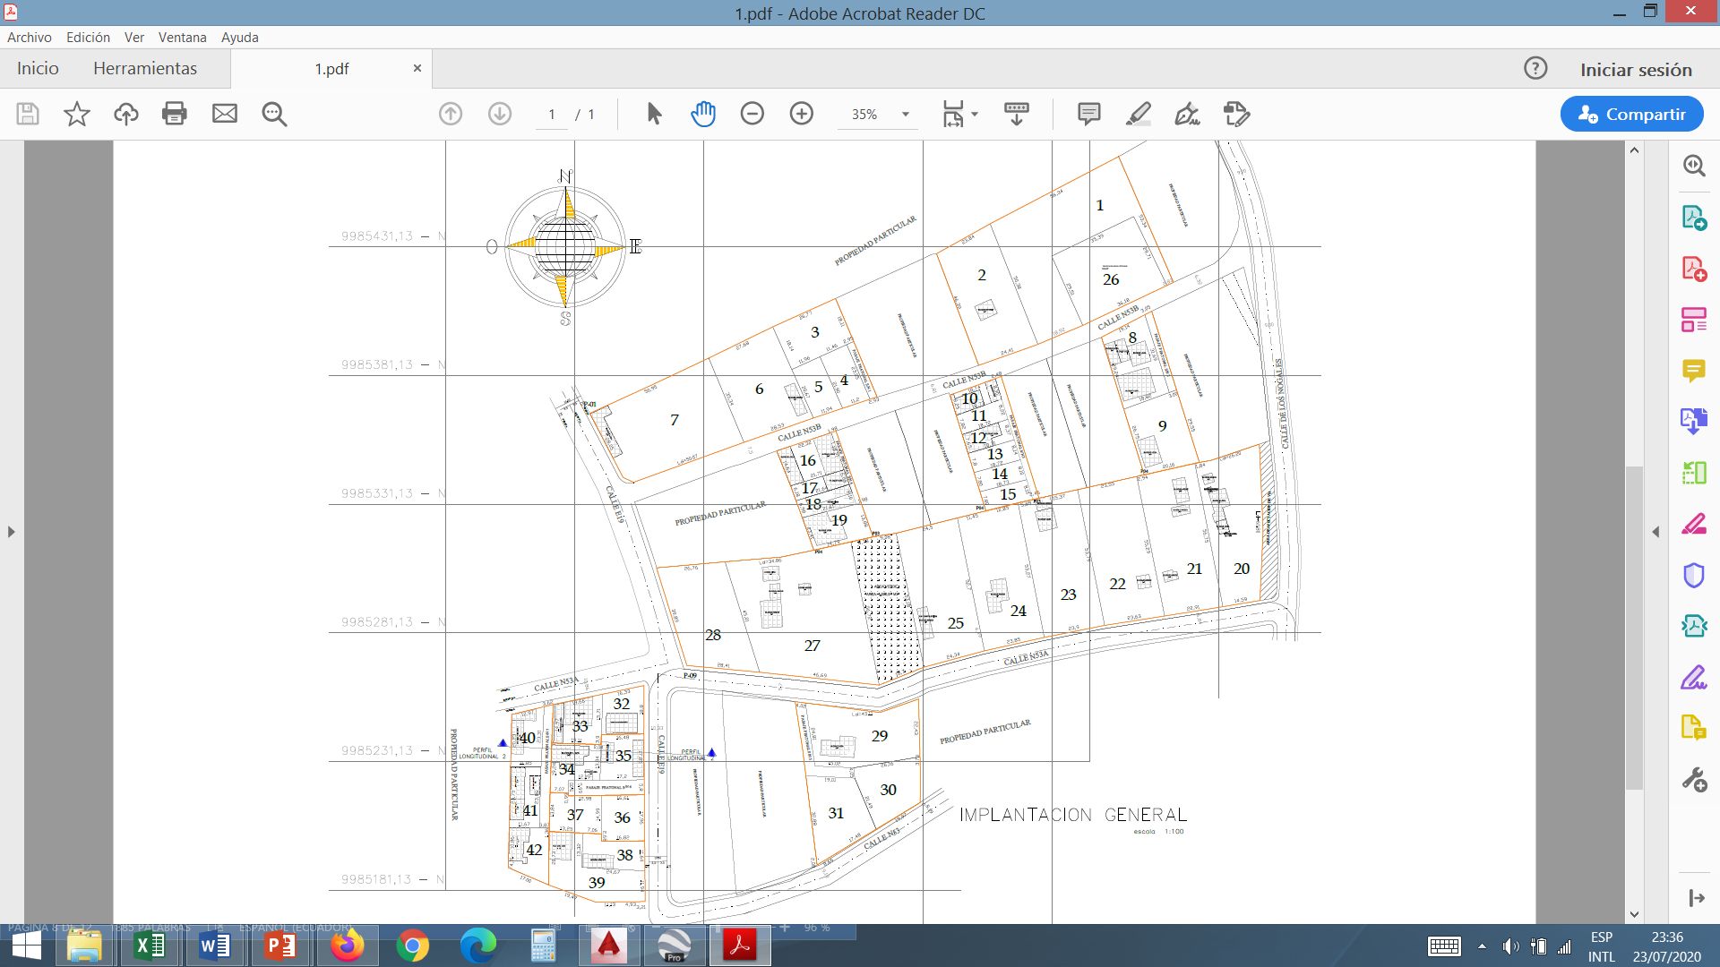
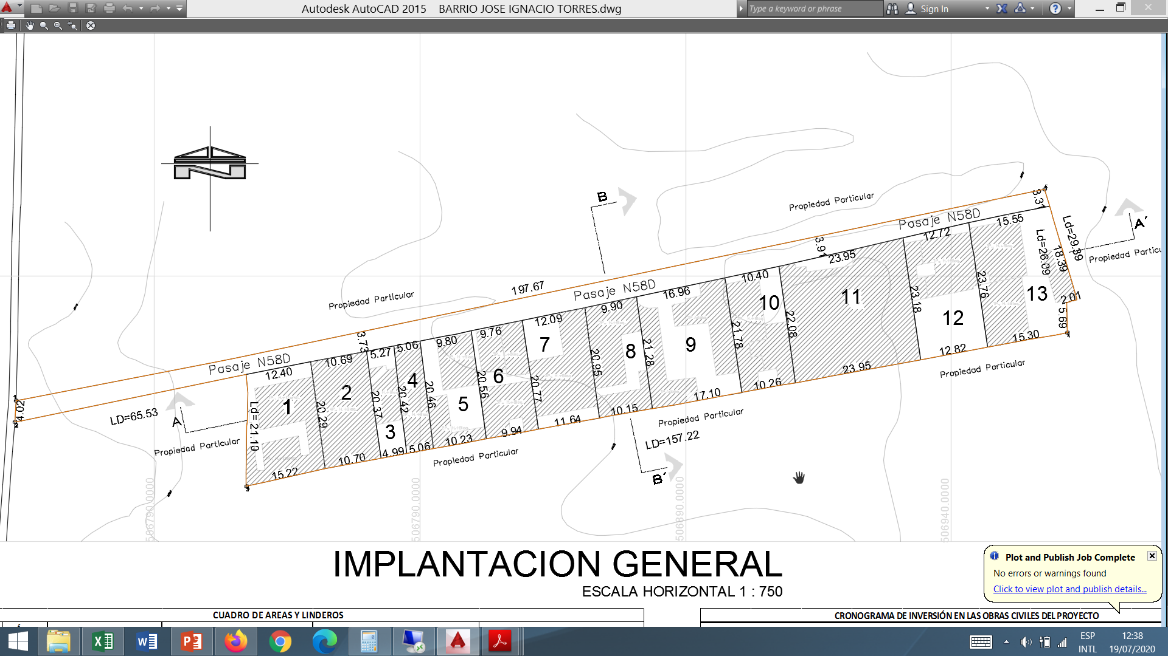
ASENTAMIENTO HUMANO DE HECHO Y CONSOLIDADO DE INTERES SOCIAL
DENOMINADO COMITÉ PRO - MEJORAS DEL BARRIO
“SAN MIGUEL DE AMAGASI ETAPA VI”
ADMINISTRACIÓN ZONAL: EUGENIO ESPEJO -
PARROQUIA: SAN ISIDRO DEL INCA
LEYENDA
MACROLOTE
Quebrada Rellena
CONSTRUCCIONES
ÁREA VERDE

Slide 6
ASENTAMIENTO HUMANO DE HECHO Y CONSOLIDADO DE INTERES SOCIAL DENOMINADO COMITÉ PRO - MEJORAS DEL BARRIO “SAN MIGUEL DE AMAGASI ETAPA VI”
ADMINISTRACIÓN ZONAL: EUGENIO ESPEJO - PARROQUIA: SAN ISIDRO DEL INCA
LOTES POR EXCEPCIÓN:
Lotes | Área Total (m2)
1 | 1912,42
2 | 1161,76
3 | 481,84
4 | 254,12
5 | 254,20
6 | 1042,97
7 | 1644,95
8 | 570,90
9 | 615,34
10 | 154,86
11 | 150,06
12 | 149,86
Lotes | Área Total (m2)
13 | 149,09
14 | 148,70
15 | 147,72
16 | 327,93
17 | 132,95
18 | 163,30
19 | 320,91
20 | 1207,55
21 | 1288,06
22 | 1285,08
23 | 1274,43
24 | 1274,73
Lotes | Área Total (m2)
25 | 1291,08
26 | 1059,52
27 | 2324,78
28 | 1109,50
29 | 936,61
30 | 491,82
31 | 612,40
32 | 279,50
33 | 330,84
34 | 306,99
35 | 299,67
36 | 299,69
Lotes | Área Total (m2)
37 | 298,95
38 | 286,09
39 | 603,31
40 | 264,84
41 | 279,95
42 | 294,32
LEYENDA
25 | LOTES POR EXCEPCIÓN

Slide 7
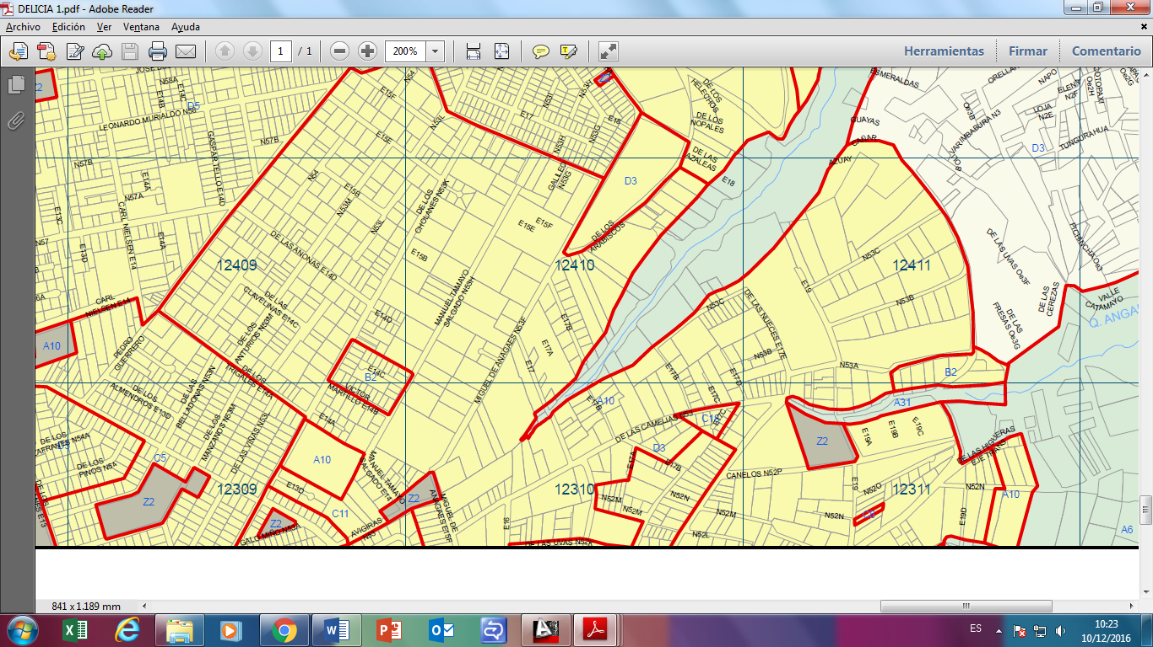
ASENTAMIENTO HUMANO DE HECHO Y CONSOLIDADO DE INTERES SOCIAL DENOMINADO COMITÉ PRO - MEJORAS DEL BARRIO “SAN MIGUEL DE AMAGASI ETAPA VI”
ADMINISTRACIÓN ZONAL: EUGENIO ESPEJO - PARROQUIA: SAN ISIDRO DEL INCA
PLAN METROPOLITANO DE ORDENAMIENTO TERRITORIAL/ PMDOT
AHHYC SAN
MIGUEL A. VI

